Slide 1
OpenMP

Slide 2
Was ist OpenMP
Open Specifications for Multi Processing seit 1997
API für Shared-Memory-Programmierung in C ++, C und Fortran
breite Unterstützung von Herstellern
nicht anwendbar auf Systemen mit verteiltem Speicher
keine Laufzeitüberprüfung hinsichtlich Korrektheit der Direktiven

Slide 3
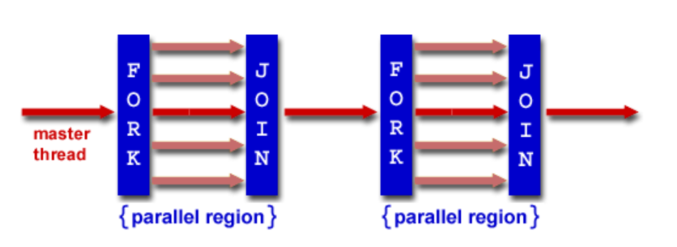
Fork/Join Modell
Startet als einzelner Thread (master)
Weitere Threads warden durch parallele Regionen erzeugt

Slide 4
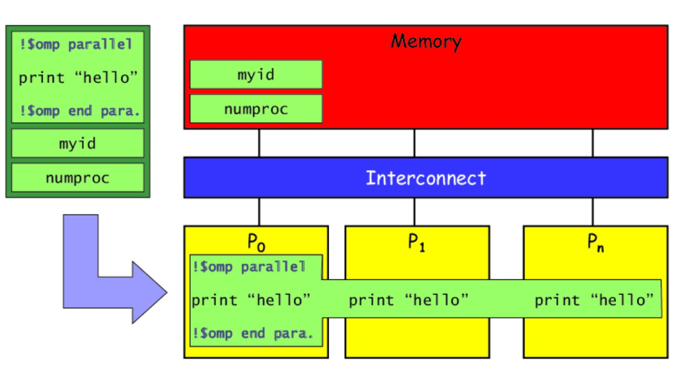
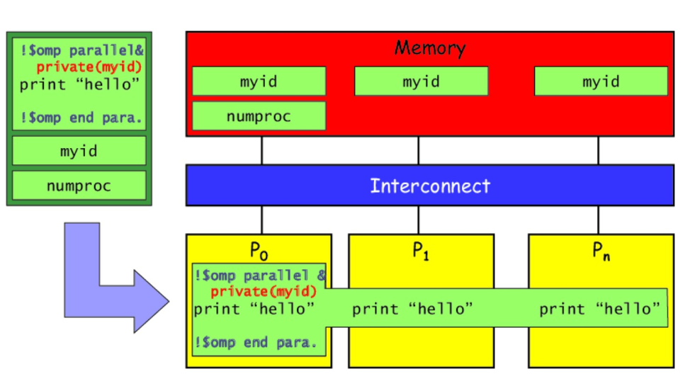
Datenumgebung
Daten werden unterteilt in:
private Data
Shared Data (default)
Notes:
emeinsame Daten:
sind allen Threads bekannt und von diesen zugreifbar
alle Threads, die auf diese Daten zugreifen, greifen auf die selbe Speicherstelle zu
Threads kommunizieren miteinander oder synchronisieren sich über gemeinsame Daten
Private Daten:
jeder Thread legt seine eigene private Kopie an
jeder Thread greift nur auf seine eigene Speicherstelle in seinem Ausführungskontext zu
nicht zugreifbar für andere Threads
existiert nur während der Ausführung einer parallelen Region
Wert beim Eintritt und Austritt in die parallele Region undefiniert

